Slide 1
資料探勘與策略行銷
蔡正發教授
資訊管理系/資訊管理研究所
國立屏東科技大學

Slide 2
大綱
背景
資料探勘技術介紹
資料探勘 vs 行銷策略
資料探勘在行銷策略之應用
資料探勘各領域應用
未來展望

Slide 3

文章題目：六大科技業 需才11萬 文章菁華：亞洲最大的台北國際電腦展（Computex）今日登場，根據104資訊科技最新統計，六大科技業工作機會將近11萬個，比去年同期增加6.1％，顯示雲端智慧、行動通訊和面板觸控的趨勢當道，其中，人才需求最多的是電腦及消費性電子，和軟體開發工程師等，共需近5萬。104資訊科技集團行銷處協理陳力孑表示，除了上述人才需求最多的兩項科技業職缺外，六大科技業中，人才需求成長最強的是電信通訊、年增18.1％，電子零組件，年增15.6％，再來是光電及光學，年增7.9％；半導體業徵才則年增4.1％，趨於平緩。值得注意的是，隨著民生消費的商業運作產生大量數據（big data），企業需要程式語言的數據分析（data mining），使得「演算法開發工程師」年資不到1年，平均年薪總額即逼近80萬元，高於其他種類的工程師。由於從Computex也可以觀察出，雲端、魔敗（mobile）、以及大數據的3大概念趨勢，產出5大相關工程師。包括演算法開發工程師、軟體設計工程師、Internet程式設計師、通訊軟體工程師、以及電腦系統分析師。 其中，演算法工程師最近5年的工作機會成長2.8倍、成長最強，其次為Internet程式設計師成長2.2倍，其他3項成長倍數介於1.1~1.5倍之間，對照「重軟不重硬」的產業人才趨勢，同一期間電腦硬體研發工程師工作機會成長0.9倍。演算法開發工程師年資不到1年的平均年薪總額即逼近80萬元，年資1~3年可達89萬元，年資3~5年可達94萬元，年資5~10年可達116萬元，年薪位居5大相關工程師之冠，也勝過薪資行情位居前段班的半導體工程師。另一方面，根據1111人力銀行資料庫中的5月最新資料顯示，資訊科技業相關職務即有近4.4萬個工作機會，4年來職缺成長了1.13倍。

Slide 4
經營環境
經營環境日益挑戰
    考量：成本、利潤、品質 . . . .
管理活動
    整合：業務運作、管理控制、策略規畫
資訊密集行業
全方位/多角化經營

Slide 5
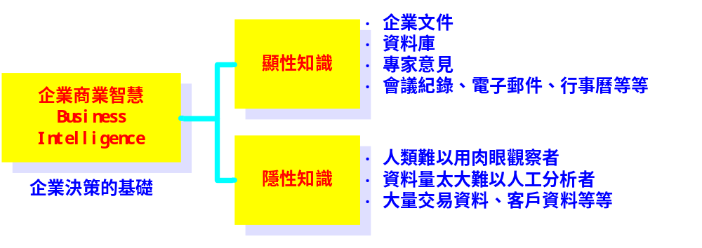
商業智慧(Business Intelligence)

Slide 6
企業商業智慧的用途
運用資料探勘技術，所發掘出的隱性知識，可以協助企業:
  了解舊客戶行為，做好客戶關係管理
  開發新客戶
  決策支援，選定目標市場與行銷策略
  降低行銷成本，提高回應率與成交率
  銷貨預測，創造營收、降低庫存，提高營運效率

Slide 7
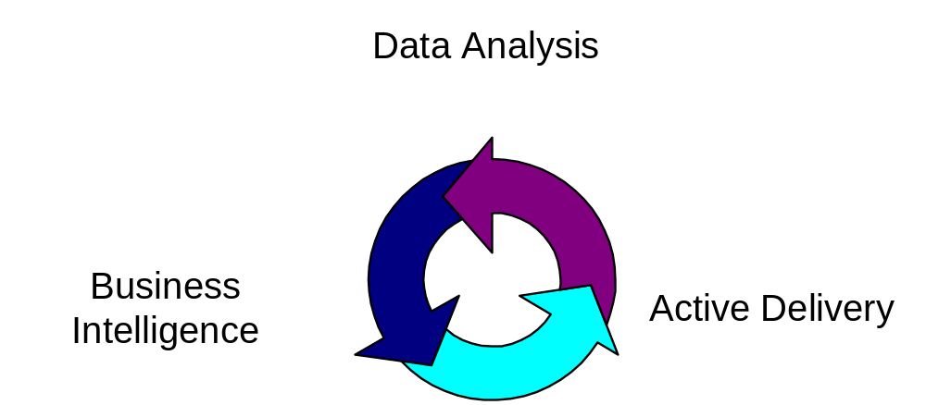
Marketing and CRM Cycle
Data Warehousing
E-Marketing
Data Mining

Slide 8





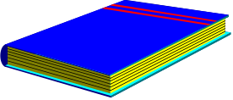
知識發現流程（Knowledge Discovery)
資料視覺
資料探勘
資料轉換與簡化
Pattern/model
前置處理與清理
Transformed
data
評鑑
Cleaned
data
樣本選取
Target
data
Database/Data
Warehouse
Performance
system
/Adapted from IBM Corp./
Knowledge

Slide 9
Data Warehousing
1.(Devlin,1997)
Information is pivotal in today’s business environment.
Success is dependent on its early and decisive use.
A lack of of information is a sure sign for failure.
2.(Poe,1996)
Many corporations are actively looking for new
technologies that will assist them in becoming more
profitable competitive.
One key to this accelerated decision making is having the
right information, at the right time, easily accessible.

Slide 10
Basic concepts of data warehousing
(Inmon,1994)
1.Subject-oriented—major subjects may include customers, patients, students, and products.
2.Integrated—using consistent naming conventions,
formats, encoding structures, and related characteristics.
3.Time-variant—data in the data warehouse contain a time dimension so that they may be used as a historical record of the business.
4.Nonvolatile—data in the data warehouse are loaded and refreshed from operational systems, but cannot be updated by end users.

Slide 11
Steps in data warehouse construction
Capture
Scrub
Transform
Load and Index

Slide 12
The Star Schema
Def: A simple database design in which dimensional data are separated from fact or event data. A dimensional model is another name for star schema.
Purpose: It ‘s suited to ad-hoc queries, but not suited to OLTP.
Structure: Consist of fact tables and dimension tables.
Fact tables: Factual or quantitative data about a business such as units sold, orders booked

Slide 13
The Star Schema
Dimension tables: Hold descriptive data about the business.
The simplest star schema consists of one fact table, surrounded
by several dimension tables.
Typical business dimensions are Product, Customer, and Period.
Each dimension table has one-to-many relationship to the central fact table.
Each dimension table generally has a simple primary key, as well as several nonkey attributes.
The primary key in turn is a foreign key in the fact table

Slide 14
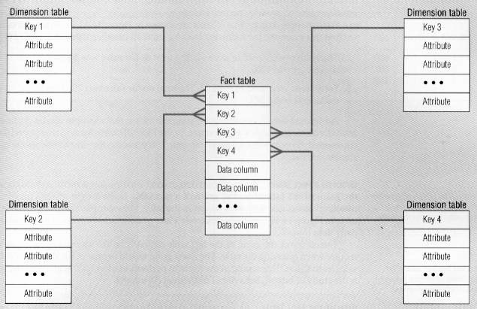
Fig 14-11.

Slide 15
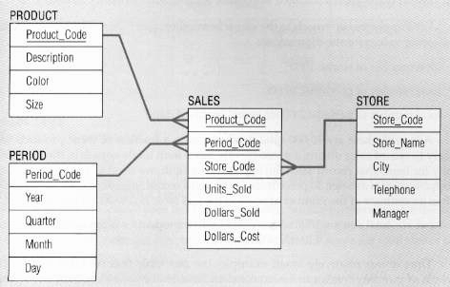
Fig 14-12.

Slide 16
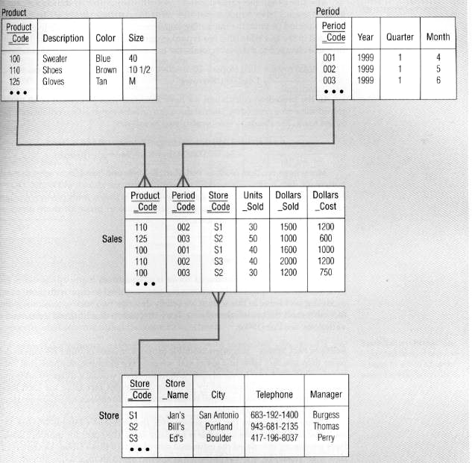
Fig 14-13.

Slide 17
OLAP
OLAP（Online Analytical Processing）意指由資料庫所連結出來的線上查詢分析程序。
是一套以多維度方式分析資料，而能彈性地提供積存
(Roll-up)、下鑽(Drill-down)、和樞紐分析(pivot)等操作，呈現整合性決策資訊的方法，多用於決策支持系統、商務智能或數據倉庫。
其主要的功能，在於方便大規模數據分析及統計計算，對決策提供參考和支持。與之相區別的是線上交易處理(OLTP)。

Slide 18
On-Line Analytical Processing (OLAP)
Function:
1.Slice and dice
2.Roll-up
3. Drill-down
4. Pivot

Slide 19
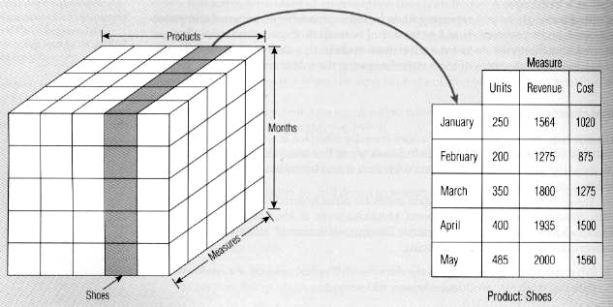
OLAP Operations

Slide 20
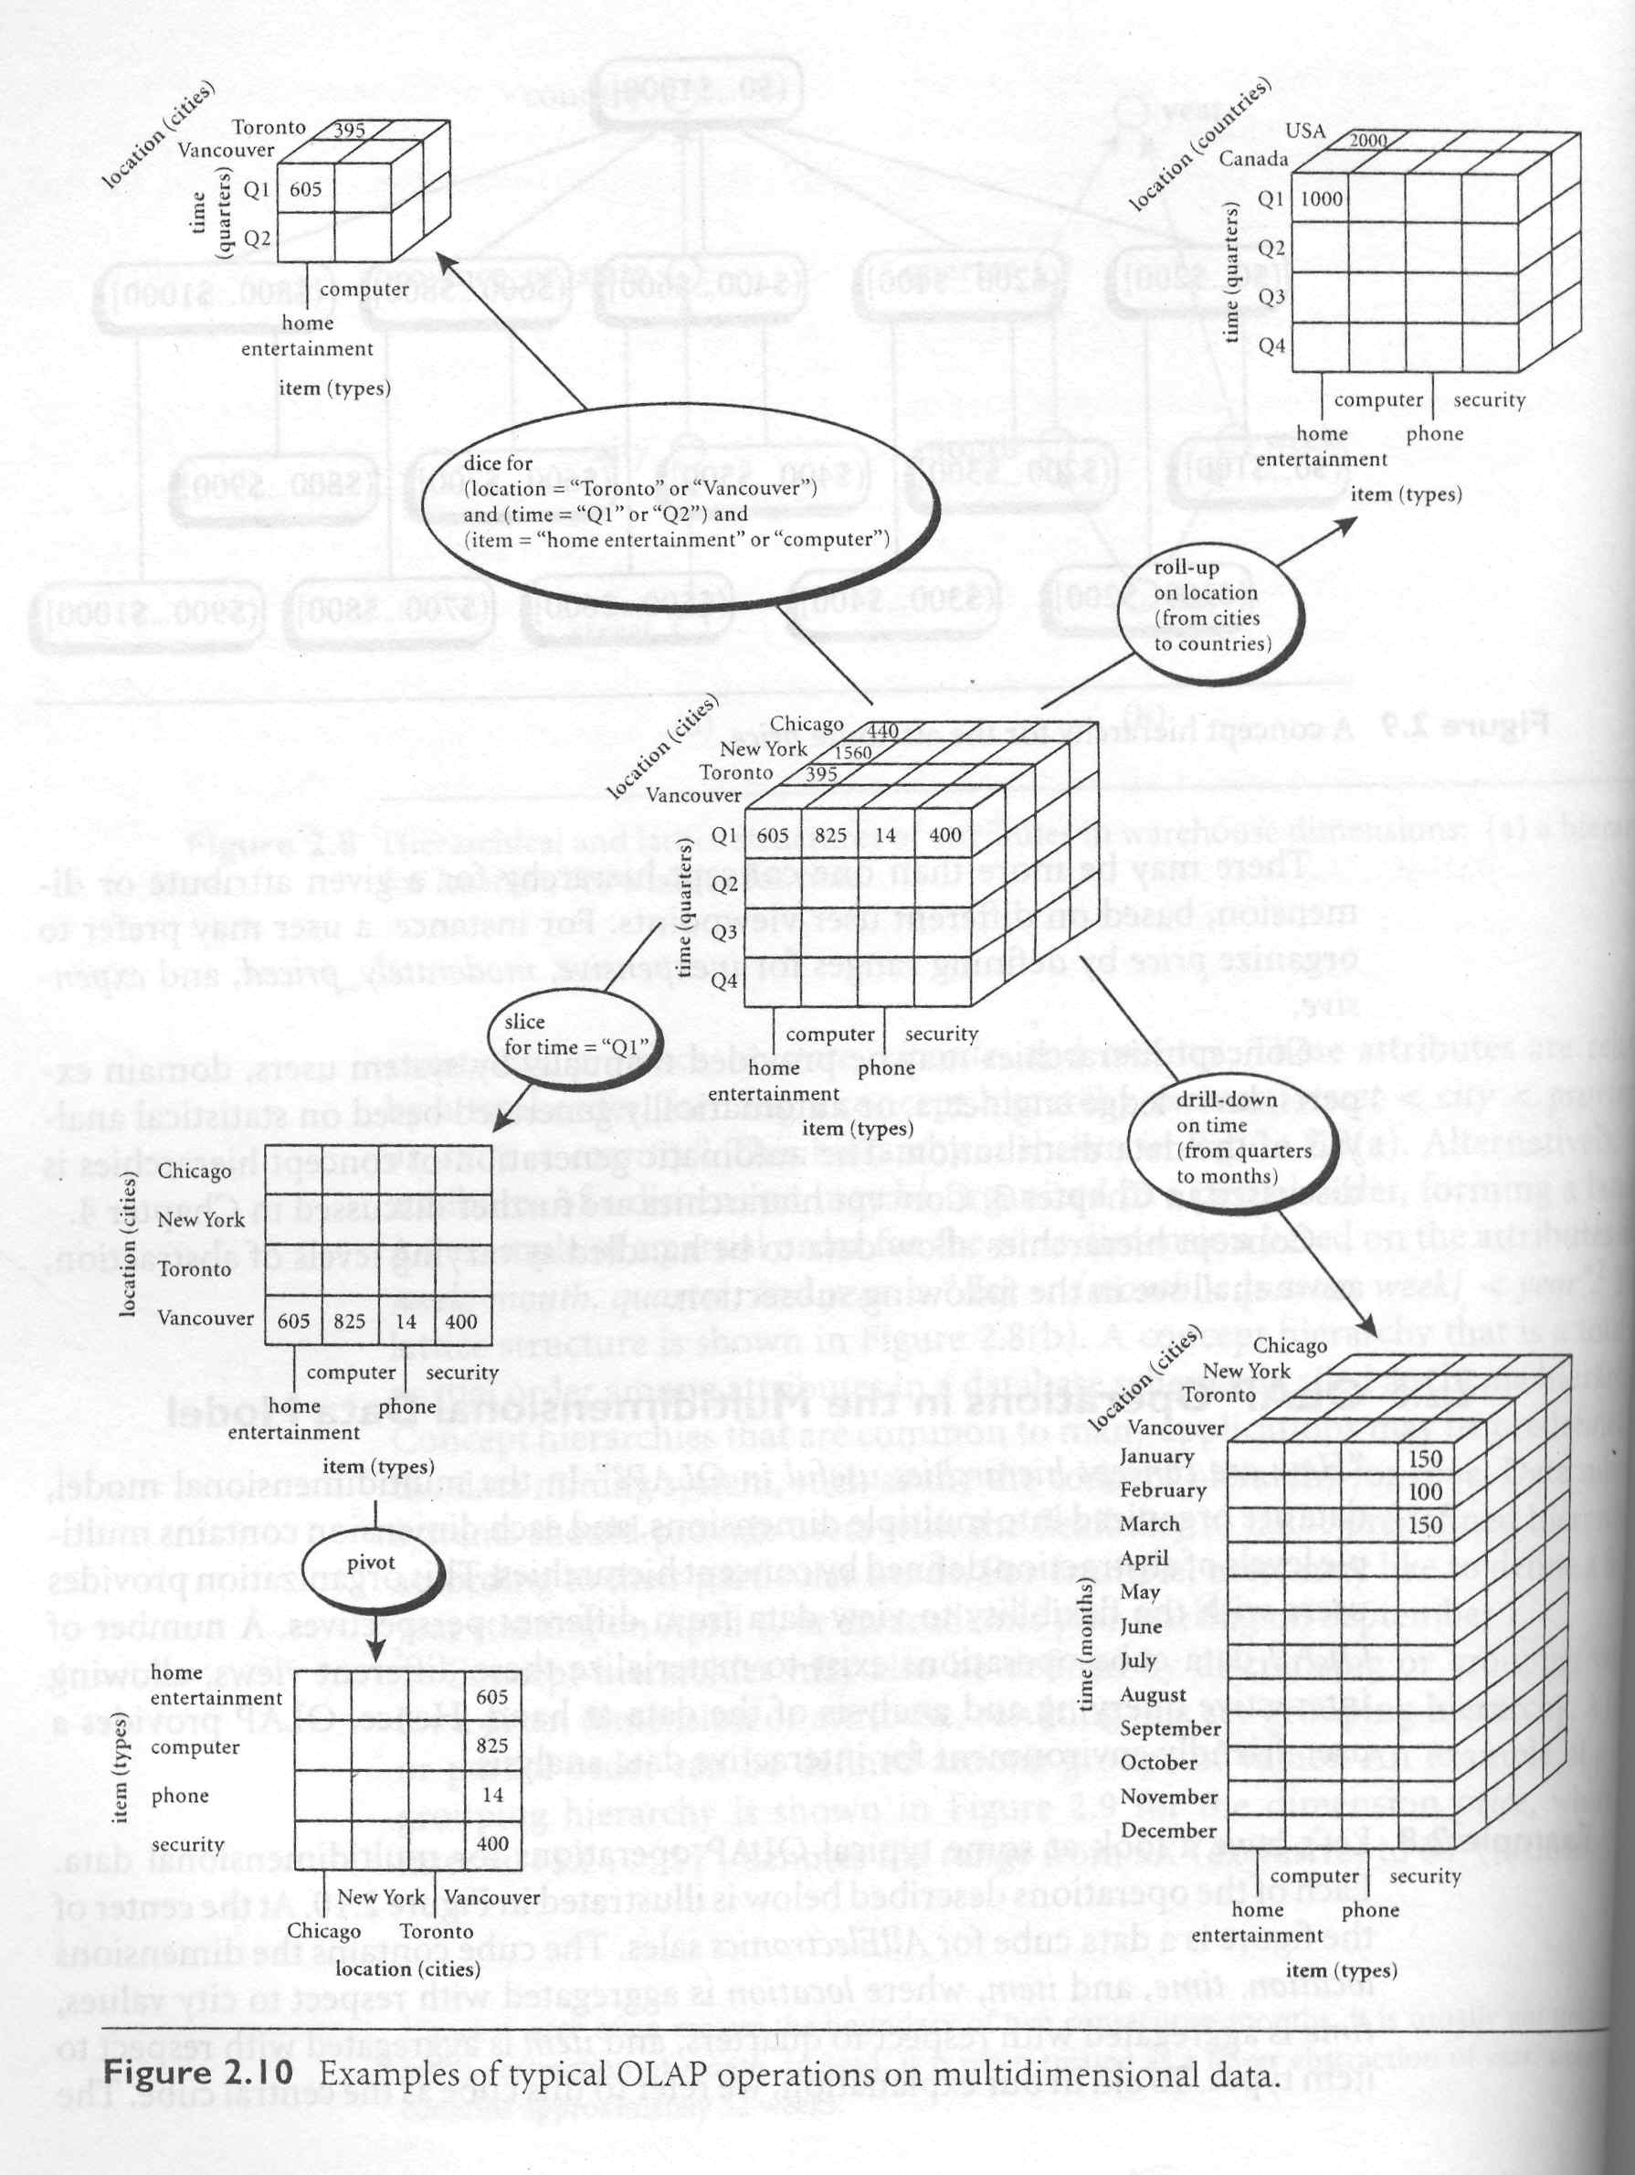

Slide 21
Data-Mining
Data mining helps in extracting meaningful new patterns that cannot be found necessarily by merely querying or processing data or metadata in the data warehouse.
Data mining applications should therefore be strongly considered early, during the design of a data warehouse.
Data mining tools should be designed to facilitate their use in conjunction with data warehouses.
Def. of Data Mining: Knowledge discovery using a sophisticated blend of techniques from traditional statistics, artificial intelligence, and computer graphics (Weldon, 1996).

Slide 22
資料探勘之基本概念
背景
  管理資訊超載及結構化不足
  資訊混亂與誤用
  管理問題複雜度高
  即時決策分析日益重視
發展目的
  有效利用蒐集之市場、客戶、供應商、競爭對手及未來趨勢資訊
  使企業經由有效之方法與技術從歷史資料裡擷取有用的知識

Slide 23
資料探勘原理
主要方法
    資料庫、資料視覺、統計學、機器學習等
相關技術
    類神經網路、模糊邏輯、基因演算法、基因規畫、 案例庫推理法、規則庫推理、統計迴歸等
知識表現
    決策樹 、法則、定量數學公式、黑箱公式 等

Slide 24
Data Mining in KDD
Knowledge discovery in databases (KDD) six phases:
1. Data selection
2. Data cleansing
3. Enrichment
4. Data transformation or encoding
5. Data mining
6. The reporting and display of the discovered information
Data mining as a part of the knowledge discovery process

Slide 25
Data Mining
(1)Association rules~ e.g., whenever a customer buys video equipment, he or she also buys another electronic gadget.
(2)Sequential patterns~ e.g., suppose a customer buys a camera, and within three months he or she buys photographic supplies, and within six months an accessory item.
(3)Classification trees~ e.g., customers may be classified by frequency of visits, by types of financing used, by amount of purchase, or by affinity for types of items, and some revealing statistics may be generated for such classes.
(4)Clustering

Slide 26
Goals of Data Mining
Prediction~DM can show how certain attributes within the data will behave in the future.
Examples of predictive DM include
(1) the analysis of buying transactions or
(2) predict what consumers will buy under certain discounts,
(3) how much sales volume a store would generate in a given period, and
(4) whether deleting a product line would yield more profits.

Slide 27
Goals of Data Mining
Identification~ Data patterns can be used to identify the existence of an item, an event, or an activity.
E.g., intruders trying to break a system may be identified by the programs executed, file accessed, and CPU time per session.
The area known as authentication is a form of identification.
It ascertains whether a user is indeed a specific user or one from an authorized class,
It involves a comparison of parameters or images or signals against a database.

Slide 28
Goals of Data Mining
Classification~ DM can partition the data so that different classes or categories can be identified based on combinations of parameters.
e.g., customers in a supermarket can be categorized into discount-seeking shoppers, shoppers in a rush, loyal regular shoppers, and infrequent shoppers.

Slide 29
Goals of Data Mining
Optimization~One eventual goal of DM may be to optimize the use of limited resources such as time, space, money, or materials and to maximize output variables such as sales or profits under a given set of constraints.
As such, this goal of data mining resembles the objective function used in operations research problems that deals with optimization under constraints.

Slide 30
The Difference between OLAP & Data Mining
With OLAP, users are searching for answers to questions they have raised—e.g., “Are health care costs greater for single or married persons?”
With DM, users are looking for patterns or trends in a collection of facts or observations.

Slide 31
資料探勘進行步驟
理解資料與進行的工作
獲取相關知識與技術
去除錯誤或不一致的資料
發展模式與假設
實際資料採礦工作
測試與檢核所挖掘的資料
解釋與使用資料

Slide 32
資料探勘之主要功能模組
群集分析 Clustering
分類預測 Classification
關聯規則 Association rules
連續行為 Sequential pattern analysis

Slide 33
資料探勘 vs 行銷策略
行銷人員最想知道的事?
如何能抓住能讓我獲利的客戶?
什麼樣的產品組合客戶最喜歡 ?
誰最有可能對我的廣告郵件產生反應?
購買某產品的客戶是否有特定的族群?
某群消費者未來的購買型態為何?
誰最有可能產生呆帳?
……

Slide 34
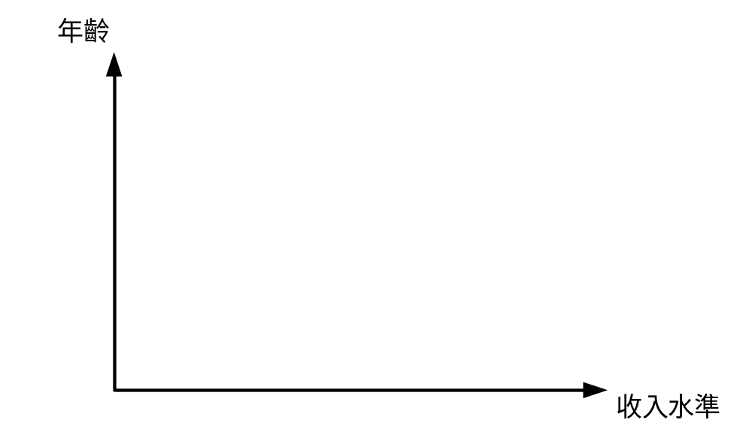


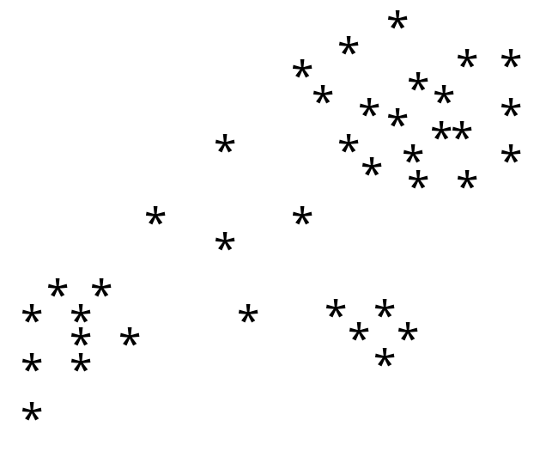
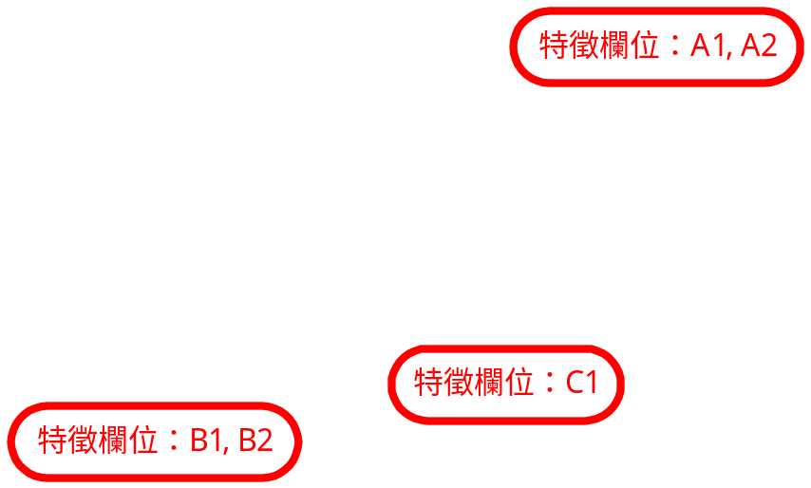
1. 群集分析 Clustering
自動尋找大量欄位與資料中最主要與最顯著之群集分布
常見應用：從客戶中找出顯著之主力客群，做為目標市場區隔

Slide 35
2. 分類預測 Classification
利用資料庫內每筆資料的已知欄位，預測目標欄位之值，並做為分類的依據
  可以將大量資料轉化成人類易於了解的知識樹
  常見應用：信用評等、消費行為預測、病症診斷

Slide 36
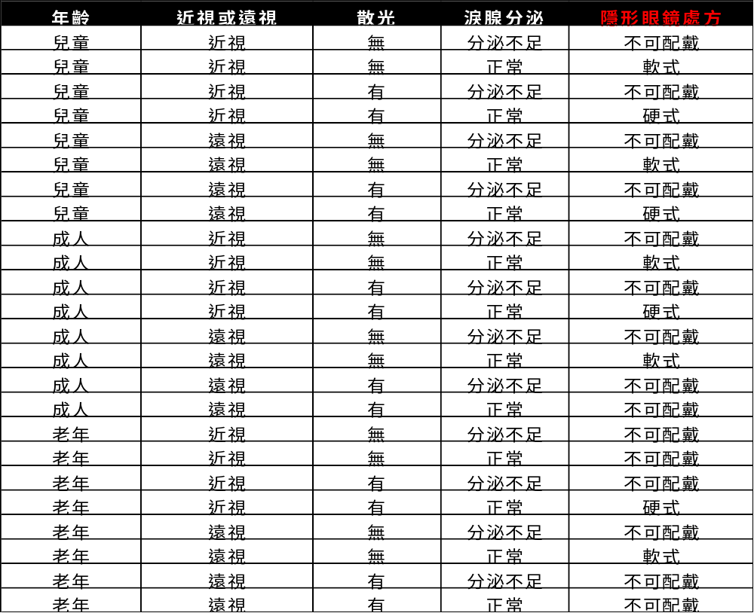
分類預測 : 眼科診所病例

Slide 37
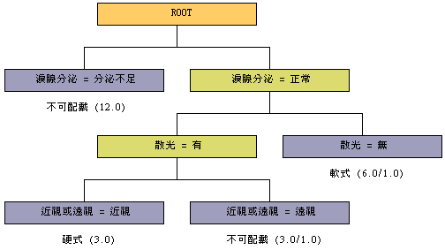
分類預測 :眼科病例 (續)
自動選擇最佳分支條件，產生決策樹

Slide 38
3. 關聯規則 Association rules
尋找每筆交易中被同時購買之商品的關聯性
  Buy (milk) → Buy (bread) 信心指數 80 %
尋找消費者與商品之間關聯性
  Nokia N95 → 男性、上班族、年收入80-120萬 信心指數 60 %
亦可尋找任何人、事、物彼此間同時出現之關聯性

Slide 39
4. 連續行為 Sequential pattern
客戶購買某產品後之某段期間內，會再購買的產品
  例：錄影帶
  Star War → Empire Strikes Back → Return of the Jedi
常見應用：
  消費者之消費行為預測
  產品銷售預測
  產品製程與存貨預測

Slide 40
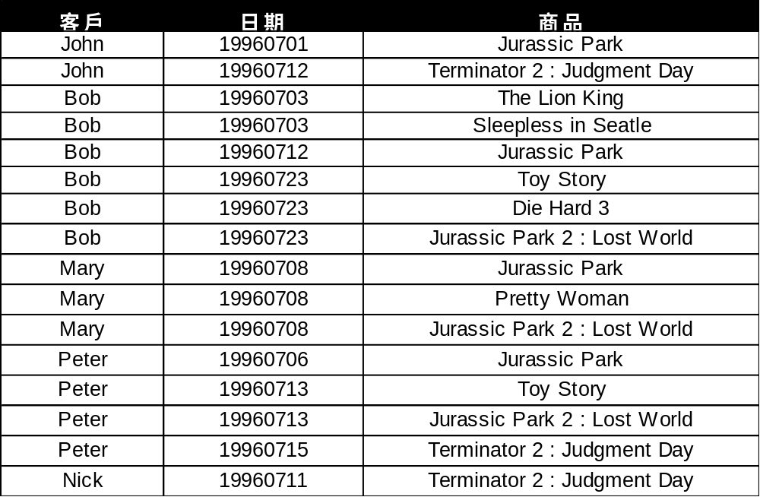
連續行為 Sequential pattern (續)

Slide 41
連續行為 Sequential pattern (續)
最熱門連續行為
  Jurassic Park → Toy Story , Jurassic Park 2 : Lost World
  Jurassic Park → Terminator 2 : Judgment Day
行銷建議
  產品合購優惠方案
  櫃台人員主動推薦
  內部商品擺設建議

Slide 42
資料探勘 成功案例介紹

Slide 43
台灣最大實體書店
台灣地區大型書籍零售賣場領導品牌，擁有十多萬會員資料，每年會員交易紀錄超過一百多萬筆
分析目標
  目標 1 : 尋找會員購買商品之間的關聯性
  目標 2 : 尋找會員基本資料、與購買商品之間的關聯性
樣本資料
  20萬筆會員資料
  10萬筆行銷活動收集之名單
  二年度的會員交易資料明細

Slide 44
台灣最大實體書店 (cont’d)
針對目標 1，使用關聯分析 (Association) 模組，自動尋找出最具關聯性的購買商品
發現：
  購買 休閒娛樂 類商品的會員, 同時會再購買 旅遊 類商品
  購買 乾隆相關 書籍商品的會員, 同時會再購買 雍正王朝 錄影帶
意義：
  可以針對上述具高度關聯性的商品進行搭售與聯合促銷
  可以寄送另一商品之促銷訊息予只購買單一商品之會員
  賣場動線設計 : 具高度相關之商品應陳列在同一鄰近區域

Slide 45
台灣最大實體書店 (cont’d)
針對目標 2，使用關聯 (Association) +主力客群 (Clustering) 模組，自動尋找出會員資料中與商品特性關聯性最高的欄位
發現：
  旅遊 類商品與會員資料中的 性別 與 年齡 欄位有高關聯性
    顯著區間：(Female, 30~40)
  財經 類商品與會員資料中的 職業 與 收入水準 欄位有高關聯性
    顯著區間：(Employee, 500K~800K yearly)
意義：
  Direct Marketing : 可以將促銷商品 DM 只寄給最具關聯性的潛在客戶。可大幅降低行銷成本，並提高回應率與成交率

Slide 46
台灣最大實體書店 (cont’d)
專案導入：
  該專案執行期間, 由總經理指派專案小組負責
  部份商品為少量多樣，如建築類、藝術類、國外進口書等
  原先每年寄送的會員 DM 約 100 萬封，每封 DM 成本約 10-12 元，但平均回應率低於2 %
效果：
  經過資料探勘後，了解客群分布，可進行精準的目標行銷
  每年寄送的會員 DM 降為 20 萬封，回應率提高為 8-10 %
  可以更準確地開發新客群，以及進行存書控制

Slide 47
亞洲最大線上紅利集點網站
亞洲區最大的線上紅利集點網站，在四個區域 (九個國家)中會員超過350萬人，專門經營線上紅利集點
分析目標
  目標 1 : 找出具有高紅利點數的會員族群之特徵
  目標 2 : 找出會員資料庫中的主要顯著客群
樣本資料
  350萬筆大中國區會員資料庫
  每位會員共有25個資料欄位，包括 ID, account, points, email, sex, nickname, birthday, join_date, job 等

Slide 48
線上紅利集點網站 (cont’d)
針對目標 1 ，使用關聯分析 (Association) 模組，自動尋找出與點數欄位最相關之欄位組合
發現
  More-points Members are highly related to Address field.
  People lived in Taipei have more points. (Confidence 63.5%)
意義
  台北市的會員對於 SurfGold 大中國區之盈收貢獻度最高，最有價值
  所有的會員經營與行銷預算，應集中火力於台北地區的會員

Slide 49
線上紅利集點網站 (cont’d)
針對目標 2 ，使用群集分析 (Clustering) 模組，自動尋找出特徵最集中的主要會員群集
發現: SurfGold Taiwan 有三個最顯著的主力客群
  Group 1（55.78％）: Youth, Student, Male
  Group 2（19.53％）: IT industry, Technical people, Engineer, and Manager, Male, and half of them live in Taipei
  Group 3（7.05％）: IT and service industry, Admin assistant, Secretary, and Service people, Female, and half of them live in Taipei
意義
  上述三個主要族群合計已超過 80%。可針對這三個市場區隔，做行銷預算分配，進行更精準的直效行銷，將可大幅節省行銷成本，並提高效果。

Slide 50
我有許多的資料庫‥‥
保戶基本資料
  要保人：郵遞區號、生日、性別、婚姻等
  被保人：郵遞區號、生日、性別、婚姻等
保單基本資料
  險種代碼、保險金額、繳費方式、紅利發放方式等
保單繳費紀錄
  保單年度、保單狀態、年度化保費、實繳保費等
  業務單位、銷售管道、卡別等

Slide 51
我的問題是‥‥
這些存在 Excel 或 Access 的現成資料，能否幫我：
  了解既有客戶行為模式，做好客戶關係管理
  開發新客戶
  進行決策支援，選定目標市場與行銷策略
  降低行銷成本，提高回應率與成交率
  提高營收和顧客滿意度
有沒有什麼很方便的工具可以達到上述目標？

Slide 52
問題一
尋找保戶購買保單的決策模型

Slide 53
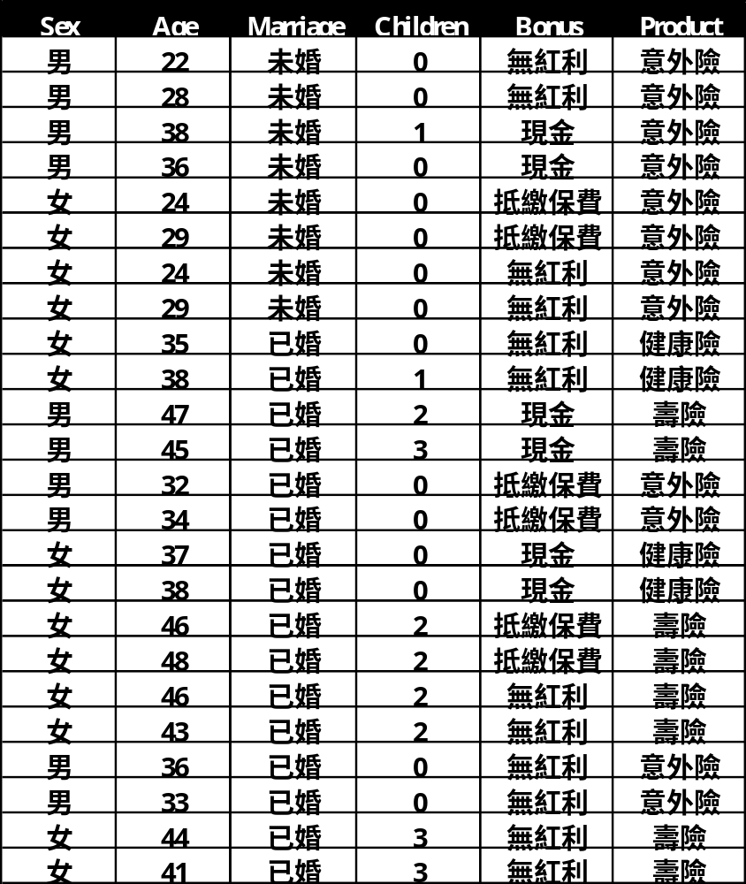
保戶保單資料庫
要保人性別
要保人年齡
要保人婚姻狀況
要保人子女數
紅利發放方式
險種
各險種之購買因素？

Slide 54
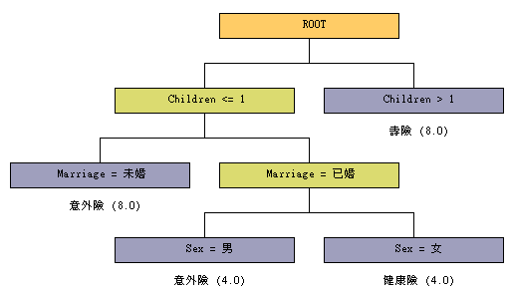
自動選擇最佳分支條件，產生決策樹

Slide 55

分析：建立客戶決策模型
1. 自動嘗試所有欄位排列組合
2. 找出關鍵決策因素之優先順序
3. 自動切割適當值
4. 自動排除無關因素

Slide 56

應用：預測客戶行為
1. 依客戶狀況提出適當建議
2. 準確地大量開發新客戶
3. 「科學化」降低行銷成本，提高成交率和營收

Slide 57
問題二
尋找最熱門之保戶保單的關聯性

Slide 58
分析目標
  目標 1 : 保戶基本資料、和購買保單間的熱門關聯性
  目標 2 : 購買保單之間的關聯性
分析結果
  (新鴻運終身壽險, 300-400萬) → (要保人: M, 被保人: F )
  (萬福增額終身壽險) → (要保人: F, 30-40歲, 被保人: F, 0-10歲 )
  (新鴻運終身壽險) → (防癌保本終身健康保險)

Slide 59
如何應用熱門關聯性？
  (新鴻運終身壽險, 300-400萬) → (要保人: M, 被保人: F )
  (萬福增額終身壽險) → (要保人: F, 30-40歲, 被保人: F, 0-10歲 )
  直效行銷 : 可以將商品資訊只推銷給最具關聯性的潛在客戶。可大幅降低行銷成本，並提高回應率與成交率
  (新鴻運終身壽險) → (防癌保本終身健康保險)
  搭售、聯合促銷、交叉行銷：可以寄送另一商品之促銷訊息予只購買單一商品之會員，創造新的營收

Slide 60
問題三
尋找主力保戶客群之特徵

Slide 61
盈收貢獻度問題
想了解購買三張保單，或累計投保1000萬以上的主力客群特徵？

Slide 62
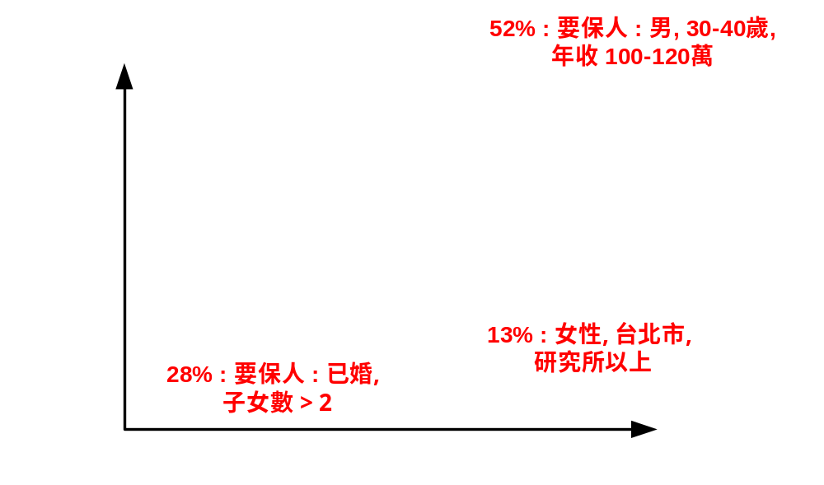

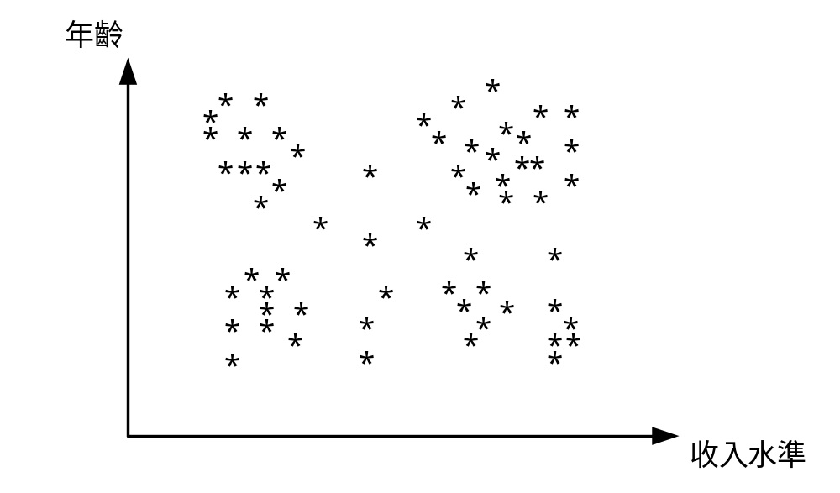
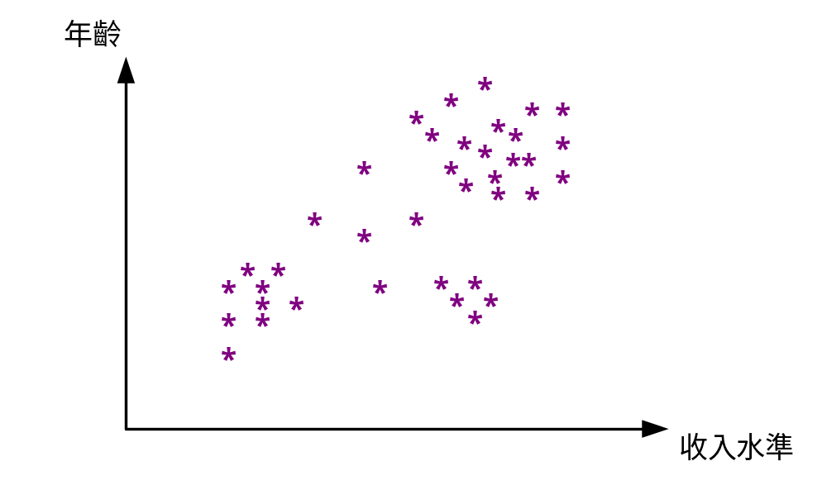
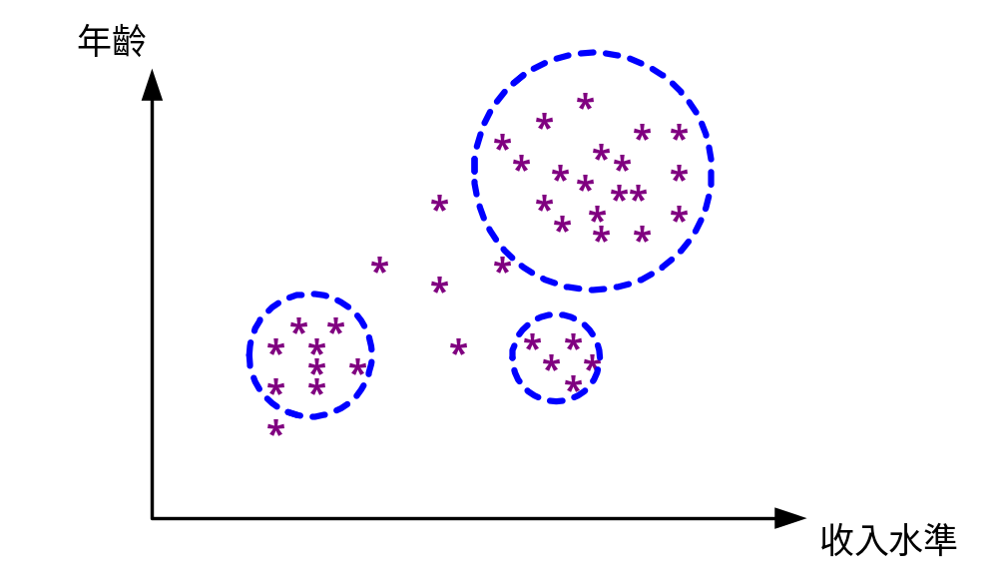

Slide 63
如何應用主力客群特徵分析？
  52% : 要保人 : 男, 30-40歲, 年收 100-120萬
  28% : 要保人 : 已婚, 子女數 > 2
  13% : 女性, 台北市, 研究所以上
  1. 行銷預算之分配依據
  2. 依特徵不同訂作行銷策略
  3. 喚醒具同樣特徵但貢獻度仍不高的潛力客群
符合 (要保人 : 男, 30-40歲, 年收 100-120萬)
但目前 (購買三張保單或累計投保1000萬以下) 之族群

Slide 64
目標 ：聯合促銷

Slide 65
目標：聯合促銷
STEP 1 : 目標
  從購買紀錄中，找出商品之間的的關聯性
STEP 2 : 分析
  可依不同的資料尺度進行分析
    部門 - 生鮮食品, 摩登服飾, 家庭生活用品, 3C家電音樂等
    品群 - 化妝品, 皮件, 女鞋等
    專櫃 - 佳麗寶, 資生堂, 美爽爽等
    商品 – 水亮唇膏
  分析結果
    中型免洗盤 → 竹籤 and 竹筷 信心指數 74.3 %
    車用吸塵器 → 車用垃圾筒 信心指數 42.8 %
    佳麗寶 PN 化妝品 → 華歌爾無肩帶胸罩 信心指數 65.2 %

Slide 66
目標：聯合促銷 (續)
STEP 3 : 執行
  關聯所代表的意義
    商品特性關聯 : 車用吸塵器 → 車用垃圾筒 (清潔車內)
    消費目的關聯 : 中型免洗盤 → 竹籤 and 竹筷 (郊遊烤肉)
    消費者關聯 : 佳麗寶 PN 化妝品 → 華歌爾無肩帶胸罩 (年輕流行)
  擬定促銷策略
    搭售
    聯合促銷：主題特賣會、折價券
    亦可做為商場動線設計，以及進補貨之參考

Slide 67
目標：直效行銷

Slide 68
目標：直效行銷
STEP 1 : 目標
  從會員資料與購買紀錄中，找出會員與商品之間的的關聯性
  從會員資料與購買紀錄中，尋找會員的連續購買行為
STEP 2 : 分析
  分析結果
    果汁飲料類 → 女性, 25-35歲, 台北縣市 信心指數 63.2 %
    汽車百貨 → 男性, 25-40歲 信心指數 74.1 %
    愛狗座墊 → 項圈 → 狗食 or 除蚤劑 信心指數 59.8 %
    變速電鑽 → 捲尺 → 多功能噴漆 信心指數 45.3 %

Slide 69
目標 3：直效行銷 (續)
STEP 3 : 執行
  擬定直效行銷策略
    針對目標族群寄送DM → 成本更低，回應率更高
    果汁飲料類 → 女性, 25-35歲 信心指數 63.2 %
    汽車百貨 → 男性, 25-40歲, 台北縣市 信心指數 74.1 %
    預測消費者購買行為，刺激消費 → 增加營收
    愛狗座墊 → 項圈 → 狗食 or 除蚤劑 信心指數 59.8 %
    變速電鑽 → 捲尺 → 多功能噴漆 信心指數 45.3 %

Slide 70
目標：區域客群分析

Slide 71
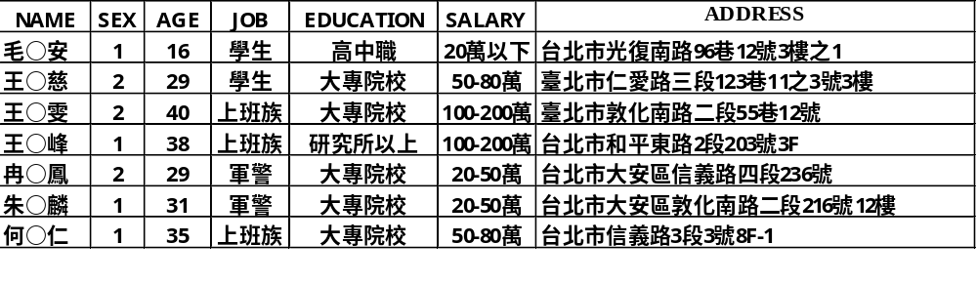
目標：區域客群分析
STEP 1 : 目標
  由會員地址欄位尋找客戶密度最高之地理區域
  找尋該區欲客群之會員屬性或行為特徵
STEP 2 : 分析
  原始資料

Slide 72
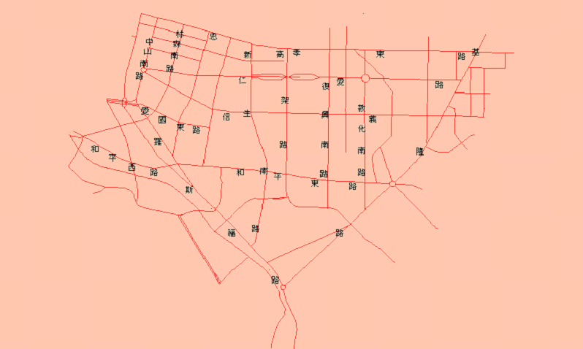
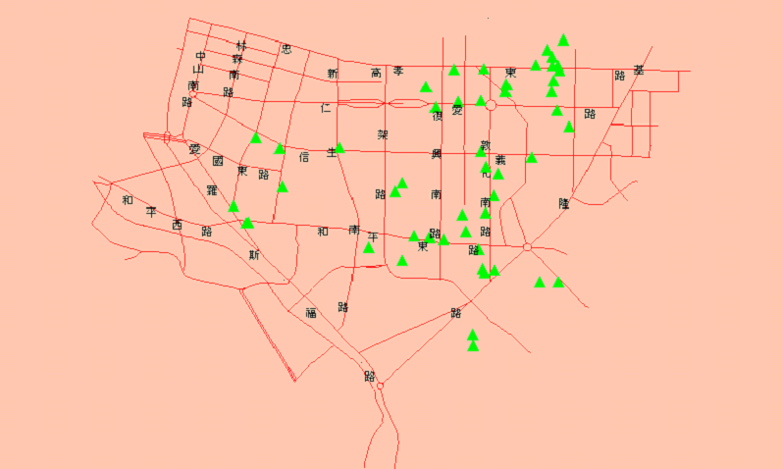
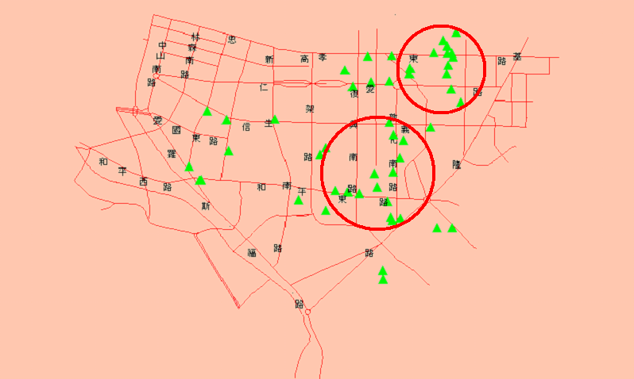
目標：區域客群分析 (續)
位置標定與地區群集分析

Slide 73
目標：區域客群分析 (續)
群集特徵分析
  群集A 之特徵：
  男性、學生、大專院校、年收入50萬～80萬，代表年齡27歲 (19～43間)
  群集B 之特徵為：
  男性、上班族、研究所以上、年收入80萬～100萬，代表年齡40歲 (21～49間)
STEP 3 : 執行
  擬定區域行銷策略：社區優惠方案

Slide 74
參考文獻與資料來源
Hoffman, Modern database management, 7th edition, Prentice-Hall, 2009.
台大工管系,楊立偉教授投影片
元智大學資管系, 邱昭彰教授投影片

Slide 75
資料探勘 成功案例介紹

Slide 76
資料探勘技術-分類
按照分析對象的屬性分門別類加以定義，建立類組(class)。例如，將信用申請者的風險屬性，區分為高度風險申請者，中度風險申請者及低度風險申請者。
  決策樹
  貝氏機率分類
分類問題的應用包括：
  信用風險預測(是否會呆帳違約?)
  交叉銷售(客戶是否會購買?)
  顧客流失(顧客是否流失?)

Slide 77
資料探勘技術-推估
根據既有連續性數值之相關屬性資料，以獲致某一屬性未知之值。例如按照信用申請者之教育程度、行為別來推估其信用卡消費量。
  迴歸分析
  類神經網路方法
推估問題的應用包括：
  金融商品價格趨勢變化預測
  進貨、銷貨、存貨價量變化趨勢預測
  顧客貢獻度、顧客價值預測
  產品提昇銷售(Up-selling，包括金融、零售、電信等產業)
  逾期繳款行為模式分析

Slide 78
資料探勘技術-預測
根據對象屬性之過去觀察值來推估該屬性未來之值。例如由顧客過去之刷卡消費量預測其未來之刷卡消費量。
  迴歸分析
  時間數列分析
  類神經網路

Slide 79
資料探勘技術-資料關聯
從所有物件決定那些相關物件應該放在一起。同質分組就是從歷史資料中，找出哪些物件/事件總是相伴發生，又稱之為關聯規則(Association Rule)或者是購物籃分析(Basket Analysis)
  如果顧客買NB，同時購買隨身碟的機率是80%
  如果買全麥麵包及低脂優酪乳，那麼顧客同時也買低脂牛奶的機率是85%
▪同質分組的應用包括:
  產品交叉銷售、自動化推薦
  網頁結構分析
  文件(病歷、專利文件)關鍵字關聯性分析

Slide 80
資料探勘技術-資料分群
將異質母體中區隔為較具同質性之群組(clusters)。同質分組相當於行銷術語中的區隔化(segmentation)，但是，假定事先未對於區隔加以定義，而資料中自然產生區隔。
k-means
DBSCAN
G。

Slide 81
資料探勘技術-資料分群
根據相似性，將相似的事物分群，這個步驟我們就稱之為群集化。
分群與分類與差異點
  分類是根據一個明確但尚未發生的分類事實
  群集化則沒有所謂的分類準則
  分類是對於未知事實的預測，而群集化則是找出事物相似性的內部結構
分群的應用包括：
顧客分群(根據顧客屬性相似性)
文件分類(根據關鍵字相似性

Slide 82

資料探勘 vs 行銷策略
管理者
以前行銷策略區分方式
1. 30~40歲之間
2. 已婚
3. 有7歲以下的小孩
4. 住在都會區
5. 大專(或以上)之教育
程度
分類太粗淺

Slide 83
資料探勘 vs 行銷策略
現行行銷區分方式-資料庫行銷
資料庫行銷 (Database Marketing) 的目的就是希望藉由紀錄客戶的交易資料 (Transaction Database) 與客戶的基本資料 (Personal Database)，並加以分析，以了解客戶的消費習慣 (Consumer Behavior)，確定行銷目標，進而有效掌握一對一行銷 (One-to-One Marketing) 的關鍵

Slide 84
資料探勘 vs 行銷策略
有了現行行銷方式，能夠更完整且有系統的收集顧客各種相關資訊，所以更能藉由資料探勘，找尋其中不同之處，並針對其理論，做有效率的策略行銷。
對於資料探勘有一個正確的認知，它不是一個無所不能的工具。並不是在那邊監視你的資料的狀況，然後告訴你說你的資料庫裡發生了某種特別的現象。也不是說有了
資料探勘的工具，就連不瞭解業務、不瞭解資料所代表的意義、或是不瞭解統計原理的人也可以做。

Slide 85
資料探勘 vs 行銷策略
資料探勘所挖掘出來的資訊，也不是可以不經確認，就可以照單全收應用到業務上的。
事實上，資料探勘的工具是用來幫助業務分析行銷人員從資料中發掘出各種假設（Hypothesis），但是它並不幫你查證（Verify）這些假設，並不幫你判斷這些假設對你的價值。只是更有利於在行銷策略上能夠達到最佳化的成果。

Slide 86
資料探勘在行銷策略之應用
隨著操作性資訊系統的普遍使用，資料倉儲技術的引進，企業資料倉庫中累積了巨量的資料，成為企業重要資產。
如果能充分分析，作為決策參考，這些資料會成為企業競爭的利器。
探勘顧客持續性購買行為-以賣場銷售交易資料為例

Slide 87
探勘顧客持續性購買行為-以賣場銷售交易資料為例
POS系統的使用，資料庫內 詳細的記錄著顧客的每一筆交易資料。
在顧客導向的商業時代，針對不同喜好的顧客，提供不同的服務或產品，才能抓住顧客。不少研究報告指出卓越的顧客服務，來自於對顧客充分的了解。
報告也指出顧客的消費行為隱藏在交易資料中。
對顧客的背景資料及消費交易資料的分析，是了解顧客的一個重要步驟，也是制定 行銷策略的基礎。

Slide 88
探勘顧客持續性購買行為-以賣場銷售交易資料為例
近年來，有不少將資料探勘或資料倉儲線上資料分析等技術，應用對歷史交易資料分析， 從中了解顧客消費行為，挖掘顧客消費習性，進一步將這些發現，應用到行銷管理及顧客關係管理，包括新顧客獲取、顧客保留、交叉銷售、個人行銷、直接行銷 等。
從以往的研究結果發現，有許多根據探勘結果而擬定的行銷策略，對提昇行銷績效有顯著的幫助，驗證了資料探勘及線上資料分析等技術，可以有效地應用到行 銷管理。

Slide 89
資料探勘在行銷策略之應用
根據Two Crows Corp.最近的調查顯示，資料探勘主要的三個應用方式-如我們所預期的-都在行銷策略方面，分別是：
■ 顧客輪廓Customer Profiling
■ 目標行銷Targeted Marketing
■ 購物籃分析Market-Basket Analysis

Slide 90
顧客輪廓Customer Profiling
在Customer Profiling方面，我們希望找出客戶的一些共同的特徵，希望能藉此預測哪些人可能成為我們的客戶，以幫助行銷人員找到正確的行銷對象。資料探勘可以從現有客戶資料中找出他們的特徵，再利用這些特徵到潛在客戶資料庫裡去篩選出可能成為我們客戶的名單，作為行銷人員推銷的對象。行銷人員就可以只針對這些名單寄發廣告資料，以降低成本，也提高行銷的成功率。

Slide 91
購物籃分析Market-Basket Analysis
Market-Basket Analysis主要是用來幫助零售業者瞭解客戶的消費行為，譬如哪些產品客戶會一起購買，或是客戶在買了某一樣產品之後，在多久之內會買另一樣產品等等。利用資料探勘，零售業者可以更有效的決定進貨量或庫存量，或是在店裡要如何擺設貨品，同時也可以用來評估店裡的促銷活動的成效。

Slide 92
資料探勘在行銷策略之應用-CRM
客戶關係的管理是資料探勘的另一個常見的應用方式。我們可以由一些原本是我們的客戶，後來卻轉而成為我們競爭對手的客戶群中，分析他們的特徵，再根據這些特徵到現有客戶資料中找出有可能轉向的客戶，然後公司必須設計一些方法將他們留住，因為畢竟找一個新客戶的成本要比留住一個原有客戶的成本要高出許多。

Slide 93
資料探勘在行銷策略之應用
目前企業界把資料探勘應用在許多領域。例如，行銷、財務、銀行、製造廠、通訊等。
資料探勘導入企業，其重點在於企業領域方面的知識，而它的Domain-specific Tools要結合企業中使用者的語言和分析過程，才能發揮工具的效能與增進企業的智慧。

Slide 94
資料探勘在行銷策略之實例
統一超商砸四十億找出 氣溫和銷售關係
根據統計，氣溫差三度，某些商品的銷售就可能相差一倍以上
在這個氣象經濟的時代，掌握溫度變化就等於掌握了商機
日本零售商對於「七五三感冒指數」就很敏感，如果一天當中溫度相差七度、今天和昨天的溫度差到五度、且溼度差大於三○％的話，代表感冒的人會增加，商家就要考慮把感冒藥、溫度計和口罩之類的用品上架

Slide 95
資料探勘在行銷策略之實例
統一超商砸四十億找出 氣溫和銷售關係
除了感冒指數，溫度和暢銷商品之間也有密不可分的相關性
  氣溫在二十四度到二十七度之間時
    鰻魚、冰品和防曬乳會賣得好
  溫度在二十二度到二十五度時
    涼飲、冰咖啡和殺蟲劑就不可少
  溫度在十七度到二十度當中時
    布丁、沙拉和優格則很受歡迎
統一超商雖提供門市詳細的氣溫與商品銷售資訊做為店長訂貨的依據，但是也相對要求各門市對營運成績負更大的責任

Slide 96
資料探勘在行銷策略之實例
WAL-MART
世界大零售商威名百貨 (WAL-MART) 也很善用「購物籃分析」 (Market Basket Analysis)，讓毫不起眼的資訊變黃金
威名百貨在一次分析客戶資料庫時發現，跟尿布一起購買最多的商品竟然是啤酒
  後來透過市場調查才得知，原來美國的太太常叮嚀丈夫在下班前幫嬰兒買尿布，而四○％的先生在買完尿布後，又會隨手拎兩罐啤酒
  既然尿布和啤酒一起購買的情形特別多，威名百貨就在各個賣店把啤酒和尿布擺在一起，結果尿布和啤酒的銷售量雙雙增加三成！

Slide 97
資料探勘在行銷策略之實例
台新銀行
銀行業最重要的就是風險評估，而資料的整合非常的重要，資料整合必須建置資料倉儲，而資料倉儲建置是非常的困難，風險評估必須要把銀行中不同部門的資料進行整合，整合之後才有辦法進行資料探勘的動作，在一開始發現了一般資料探勘的系統有著操作不易，且在每一個產業都有所不同，市面上的系統無法適合所有的產業，發現了這些問題，需要開發出一套簡單操作，並且可以找出資料中有用的樣式。

Slide 98
資料探勘在行銷策略之實例
台新銀行
所以進行了 MCU Smart Score資料探勘系統的開發，經過實證分析，在傳統行銷的方式及資料探勘相做比較，可以發現資料探勘作為輔助的行銷方式效能，為傳統行銷的兩倍。
因此可以證明用資料探勘的技術找出正確的資料，比單憑經驗的傳統行銷方式更為來的優異，此系統可以藉由短時間的教育訓練，讓使用者可以快速熟悉這軟體，找出資料探勘的資料模型，其分析的速度目前也是市面上最快的一個軟體，因此這套軟體在台新銀行進行風險評估以及行銷上，有著顯著的幫助。

Slide 99
資料探勘各領域應用
金融保險業
  信用評等、客製化金融服務、客戶資產管理、呆帳分析、保險潛在客戶名單分析、直效行銷、分析購買行為、偵測信用卡詐騙行為、股匯市行情預測
零售製造業
  分店設點區位分析、銷售產品組合、庫存管理、即時輔助購買決策、連續銷售、促銷商品組合、DM名單、庫存分析
醫療生技業
  預防醫學分析、院內感染分析、臨床病徵分析、基因圖譜比對、基因定序、演化分析
教育業
  學生來源分析、課程規劃、學習評量、適性化教學

Slide 100
未來發展與挑戰
美國時代雜誌將資料探勘列為21世紀五大新興行業之一，可看出資料探勘未來在商業界的重要性
  幫助企業導入CRM的公司越來越多
  未來的行銷重心將由產品轉為客戶
  你的客戶可能不再是你的客戶，因為不知道何時競爭對手會提供更好的服務，把你的客戶搶走。
  誰掌握了最多有關客戶的知識，誰就擁有最多的資本
  對客戶了解越多，就越能深化品牌的獨特性，競爭也越強
  只有透過將資料轉為知識，將知識轉為行動，才能徹底將行動轉為極大的利潤

Slide 101
END

